Slide 1
ТЕСТИРОВАНИЕ

Slide 2
Разминка!

Slide 3
Игра жизнь
Бесконечное двумерное клеточное поле
Клетка м.б. жива (черная) или мертва (белая)
Пошаговая игра
Менее двух живых соседей → смерть
Более трех живых соседей → смерть
Ровно три живых соседа → жизнь
* соседи в смысле 8-связности

Slide 4
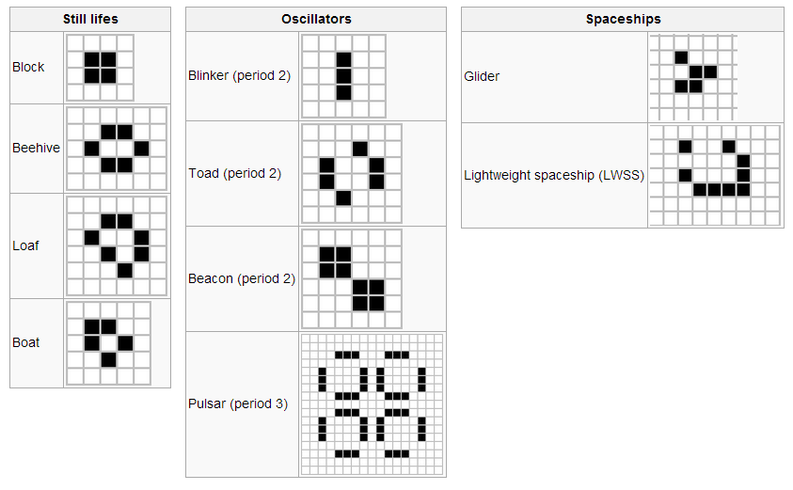


Игра жизнь

Slide 5


Игра жизнь

Slide 6
Design
public class Game {
void Step()
static bool WillBeAlive( int aliveNeighbours, bool wasAlive)
}

Slide 7
< 2 соседей → смерть
> 3 соседей → смерть
= 3 соседа → жизнь
= 2 соседа → состояние не меняется
TDD ping-pong

Slide 8
S.O.L.I.D.

Slide 9
SOLID
class ConwaysLife(IGameUi ui, ...)
class ConsoleUi : IGameUi
class FakeUi : IGameUi

Slide 10
Behavior verification
Действительно ли ConwaysLife вызывает UI?
Mock vs Fake

Slide 11
Mock-framework

Slide 12
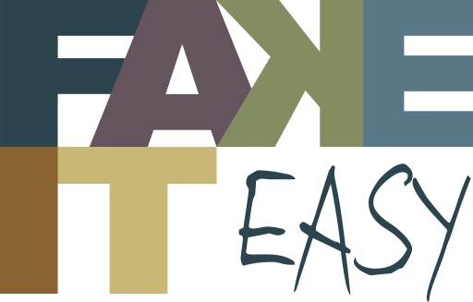
https://github.com/FakeItEasy/FakeItEasy
var lollipop = A.Fake<ICandy>();
var shop = A.Fake<ICandyShop>(); A.CallTo(() => shop.GetBestCandy()).Returns(lollipop);
new SweetTooth().BuyBestCandy(shop);
A.CallTo(() => shop.BuyCandy(lollipop)).MustHaveHappened();

Slide 13
Практика (30 мин)
1. Научить IGameUi обновлять одну клетку
2. В ConwaysGame вызывать полную перерисовку лишь один раз вначале
3. Протестировать взаимодействие
Должно ускориться на больших картах
Изучите возможности FakeItEasy

Slide 14
Чем догнаться?
FakeItEasy @ Pluralsight http://www.pluralsight.com/courses/fakeiteasy
FakeItEasy wiki https://github.com/FakeItEasy/FakeItEasy/wiki

Slide 15
Functional style

Slide 16
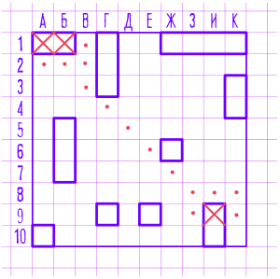
Сыграть в морской бой
Сгенерировать карту
Запустить ИИ
Показывать игру в UI
Сохранить результаты

Slide 17
BOILERPLATE :-(
public class Game {
private readonly IMapProvider mapProvider;
private readonly IAi ai;
private readonly IGameUi gameUi;
private readonly IGameResultWriter gameResultWriter;
public Game(IMapProvider mapProvider,
IAi ai, IGameUi gameUi,
IGameResultWriter gameResultWriter) {
this.mapProvider = mapProvider;
this.ai = ai;
this.gameUi = gameUi;
this.gameResultWriter = gameResultWriter;
}
}

Slide 18
BOILERPLATE
public interface IGameUi {...}
public interface IAi {...}
public interface IGameResultWriter {...}
public interface IMapLoader {...}
[Test]
public void Test()
{
var ai = A.Fake<IAi>();
var mapProvider = A.Fake<IMapProvider>();
var resultWriter = A.Fake<IGameResultWriter>();
var gameUi = A.Fake<IGameUi>();
....
}

Slide 19
Функция вместо интерфейса
public class Game {
private readonly IAi ai;
private readonly Func<Map, Point> getNextShoot;
...
public Game(..., IAi ai,
Func<Map, Point> getNextShoot,
...)
{
this.ai = ai;
this.getNextShoot = getNextShoot;
...
}
}

Slide 20
Передайте сами данные, вместо "ПоставщикаДанных"
public class Game {
private readonly IMapProvider mapProvider;
private readonly Map map;
...
public Game(IMapProvider mapProvider,
Map map,
...) {...}
}

Slide 21
Верните результат из метода
public class Game {
private readonly IGameUi gameUi;
private readonly IGameResultsWriter gameResultsWriter;
...
public Game(IGameUi gameUi,
IGameResultsWriter gameResultsWriter
...) {...}
public Tuple<Point, GameState> MakeOneStep() {...}
}

Slide 22
Используйте генераторы для последовательностей
public class Game
{
public IEnumerable<Tuple<Point, GameState>> MakeSteps(Map map, Func<Map, Point> getNextShoot)
{ GameState gameState = new GameState(map);
while (...) {
yield return Tuple.Create(shot, gameState);
...
}
}
}

Slide 23
Как это тестировать?
IEnumerable<Tuple<Point, GameState>> MakeSteps(Map map, Func<Map, Point> getNextShoot)
Это чистая функция, возвращающая Value-объекты — тестируй, не хочу!

Slide 24


Тестируемость
Pure functions — идеально!
Immutable value objects — хорошо.
Класс с состоянием, но с простыми зависимостями — ОК
Класс с состоянием и сложными зависимостями — Mocks :\

Slide 25
Практика (30 мин)
Изменить внешний интерфейс ConwaysLife, убрав зависимость от IGameUI
Только Pure function и Value-objects

Slide 26
Чем догнаться?
Functional Programming Patterns (249 slides!)
http://www.slideshare.net/ScottWlaschin/fp-patterns-buildstufflt

Slide 27
Approval Tests

Slide 28
Чем догнаться?
Approval Tests for .NET @ Pluralsight
http://www.pluralsight.com/courses/approval-tests-dotnet
http://blog.approvaltests.com/

Slide 29
Legacy

Slide 30
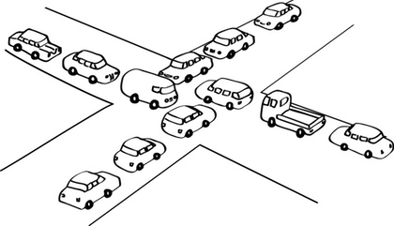
Дилемма
При изменении кода хорошо бы иметь тесты
Чтобы создать тесты, нужно что-то поменять

Slide 31
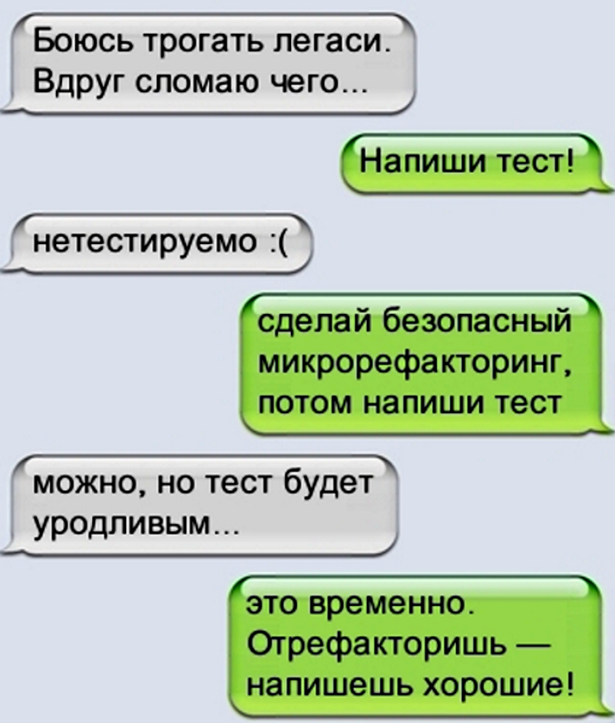

Slide 32
Алгоритм работы с легаси
Найти место, в котором нужно что-то изменить
Понять какие тесты для этого нужно написать
Изолировать или избавиться от мешающих зависимостей
Написать тесты
Рефакторить и писать красивые тесты

Slide 33
Характеризационный тест
Тест, возможно с плохим дизайном, но достаточно полно фиксирующий текущее поведение подсистемы
Делаем разные вызовы, записываем результат вызова в Assert
Генерируем входные данные случайно, запоминаем результат

Slide 34
Грязные штучки
Подменить Console.Out и запомнить вывод
Добавить логгирования и запомнить лог
...

Slide 35
Избавиться от зависимостей
Extract Method (DEP)
Extract Interface (DIP)
Изолировать неудобную зависимость в виртуальный метод и переопределить в тестовом наследнике.
В зависимости от глобального флажка использовать тестовую зависимость вместо реальной
Прочие грязные трюки

Slide 36
Глобальная стратегия
Стоит заранее определиться, как вы относитесь к проблемному куску кода
Ничего не трогаете, покрываете тестами и улучшаете там, где приходится что-то менять
Изолируете подсистему, покрываете тестами, потом выкидываете старое, заменяя на новое.
Стремительный рефакторинг выходного дня (если код не безнадежен)

Slide 37

Чем догнаться?

Slide 38
Tests pyramid

